Slide 2
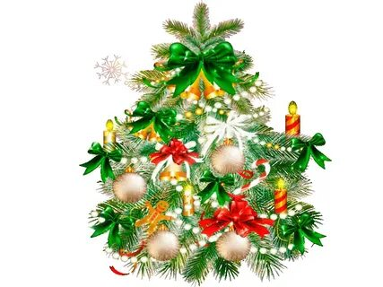
«Чудо Рождества»
по рассказу А.И. Куприна «Тапер»

Slide 3
Тапер – музыкант, сопровождающий игрой на музыкальных инструментах танцы на вечерах, балах.

Slide 4
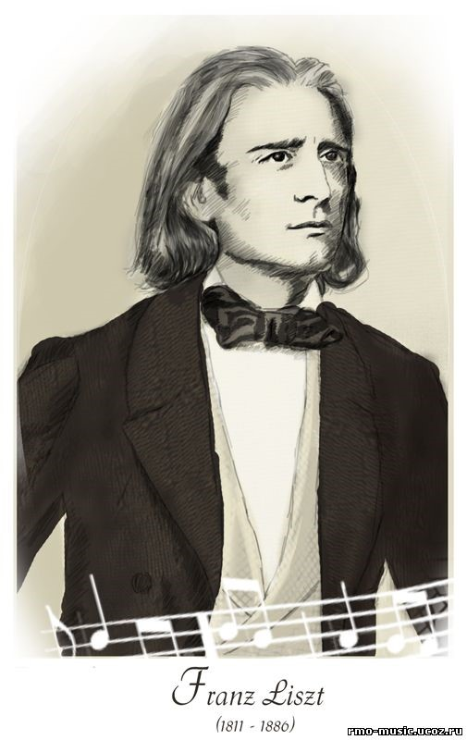
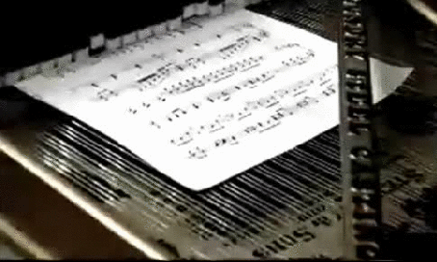

Slide 5
«…Мой рояль для меня то же, что для моряка фрегат, для араба его конь, больше того, до сих пор он был моим «я», моим языком, моей жизнью! Он хранитель всего того, чем была движима моя душа в пылкие дни моей юности; ему я доверяю все мои помыслы, мои страдания и радости».

Slide 6
Рапсодии – это инструментальное произведение свободной формы, состоящее из нескольких контрастных частей, чаще всего с использованием народных национальных мотивов.

Slide 7
Палоташ – венгерский бальный танец. Название танца происходит от слова palota – дворец
Чардаш – традиционный венгерский народный танец. Название происходит от венгерского слова чарда (венг. сsárda) – трактир, постоялый двор

Slide 8
«Необходимым элементом музыки является виртуозность… От ее дуновения зависит жизнь и смерть доверенного ей художественного произведения… Виртуоз должен быть в тоже мере поэтом, как живописец и ваятель, которые также как бы передают по-своему природу, как бы поют ее с листа по нотам творца». (Ф. Лист)

Slide 10
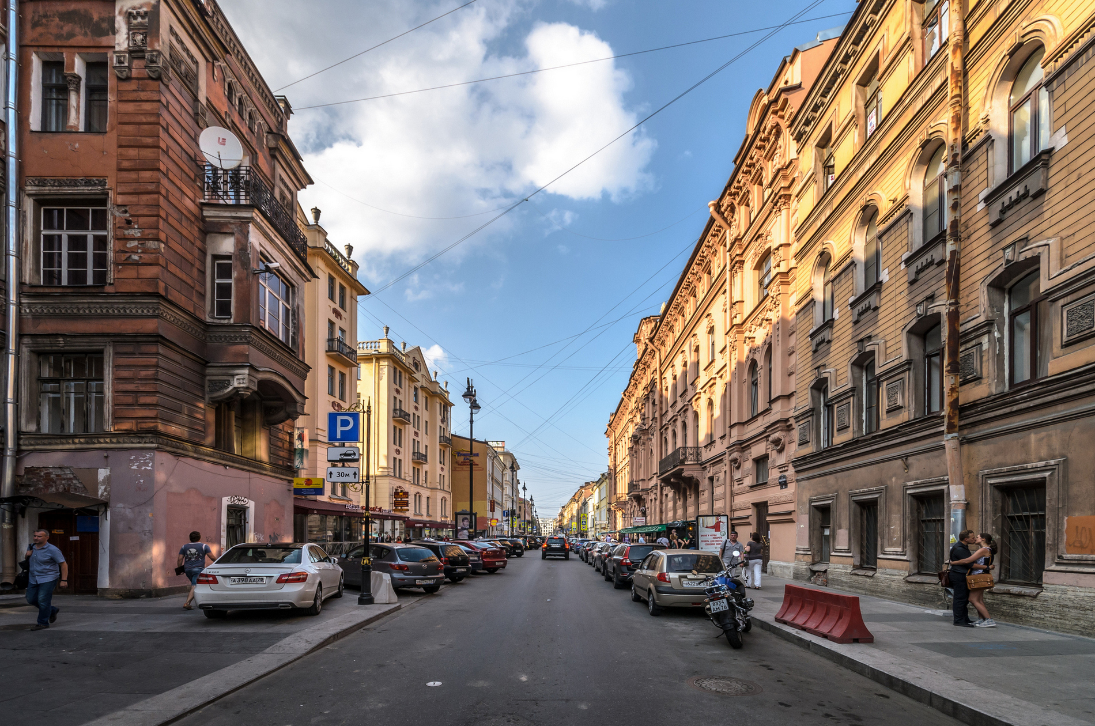

Slide 11
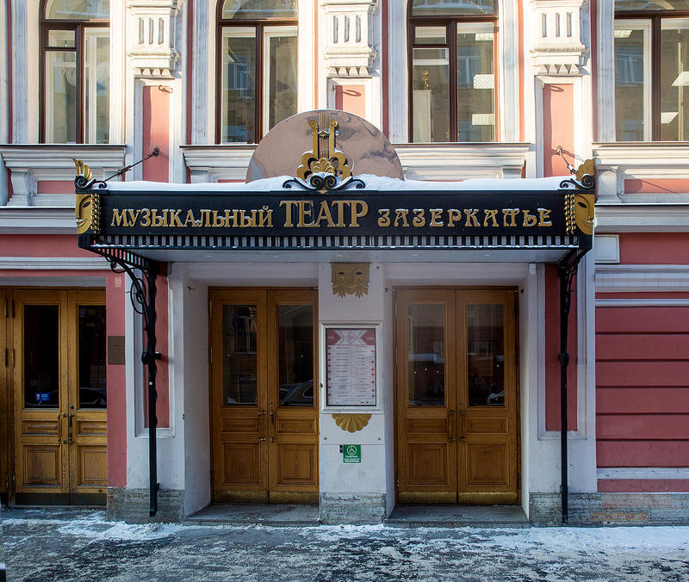

Slide 12
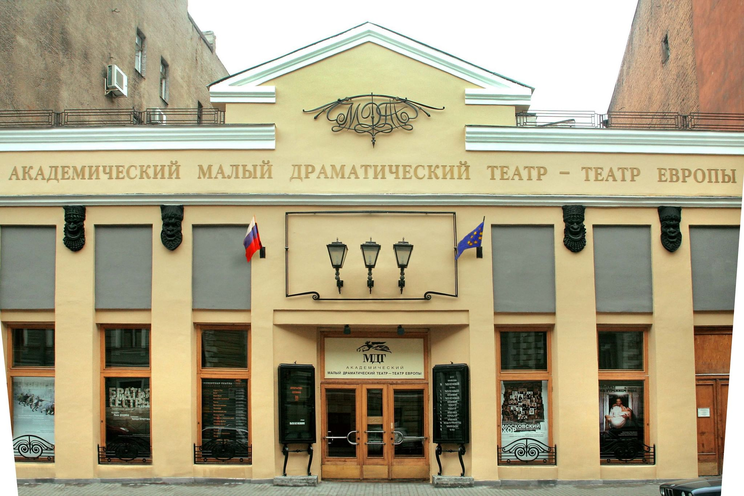

Slide 13
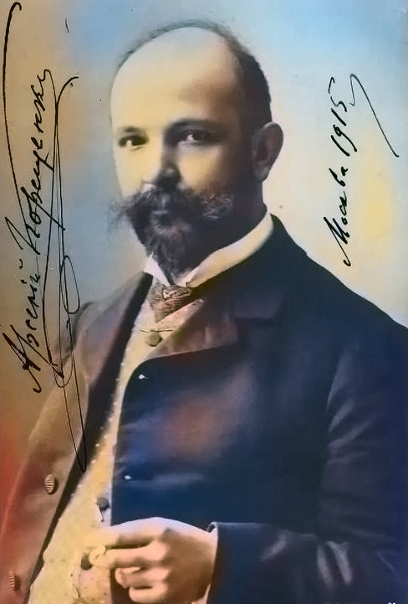
Арсений Николаевич Корещенко (1870 - 1921) - русский пианист и композитор классической музыки, в том числе опер и балетов.

Slide 14
Домашнее задание
Ответить на вопросы:
1. О чем заставляет задуматься рассказ?
2. Как должны относиться люди друг к другу?

Slide 15
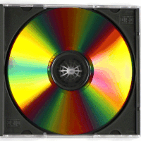
Послушайте два музыкальных фрагмента и выберите тот фрагмент, который соответствует вашему настроению.
1 фрагмент
2 фрагмент

Slide 16
Спасибо за внимание

